Slide 1
Introducción a los jupyter notebooks y el lenguaje de programación Python
GRUPO COMIT - Diciembre 2020

Slide 2
Agenda
Introducción Jupyter Notebooks (Capa de presentación Web del Banco)
Introducción a los notebooks
Programación en Python usando notebooks

Slide 3
Introducción Jupyter Notebooks

Slide 4

¿Qué es Jupyter Notebooks?
Definición
Es un servicio Web que permite el desarrollo de código en línea con base en notebooks que soportan distintos lenguajes de programación (R, Python, etc).
Los notebooks facilitan la documentación e interacción de los usuarios con el código.
Además permite compartir el código en diferentes formatos (html, pdf, latex, markdown, Python)
Es la capa de presentación por la cual los analistas del banco acceden a las capacidades del Open Data Cube (ODC) instalado en el banco.

Slide 5
¿Qué es Jupyter Notebooks?
¿Para qué es útil en nuestro caso?
Por medio de Jupyter Notebooks vamos a crear notebooks que contengan algoritmos de procesamiento de imágenes satelitales.
Estos algoritmos necesariamente acceden al Open Data Cube (ODC) instalado en el banco para recuperar información de las imágenes satelitales disponibles en el banco.

Slide 6
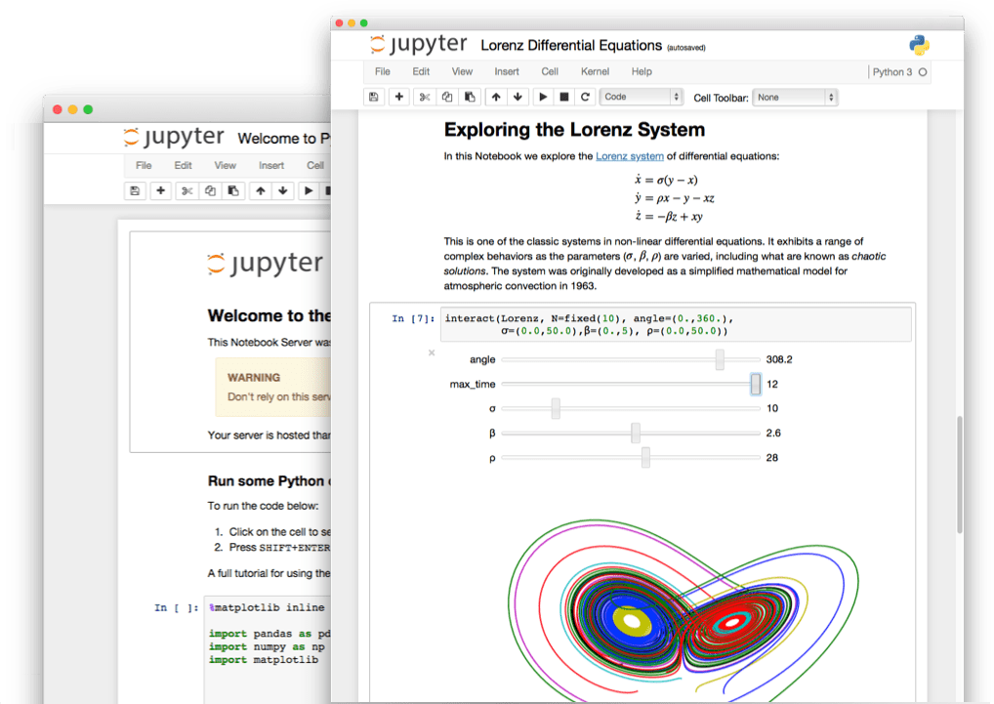
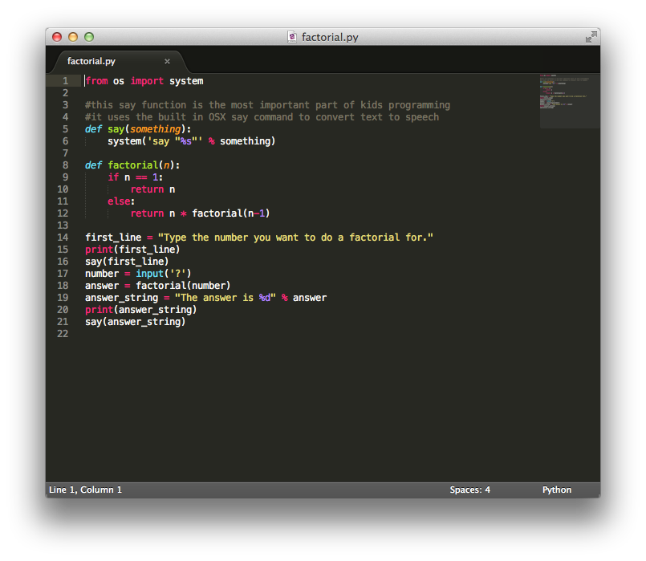
¿Qué es Jupyter Notebooks?

Slide 7
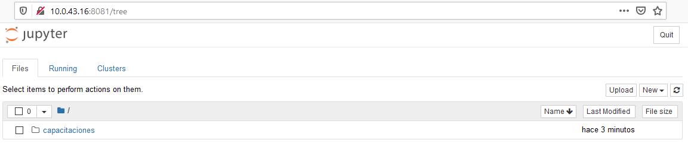
Reconocimiento Interfaz Jupyter Banco
Conectarse a la VPN del Banco
Abrir un navegador (Firefox, Chrome, etc)
Digitar la url 10.0.43.16:8081

Slide 8
Reconocimiento Interfaz Jupyter Banco
Files: permite visualizar todos os archivos y directorios del servidor.

Slide 9
Reconocimiento Interfaz Jupyter Banco
Files: Listado de archivos y directorios en el servidor

Slide 10
Reconocimiento Interfaz Jupyter Banco
Upload: permite cargar archivos al servidor, en la ubicación actual.

Slide 11
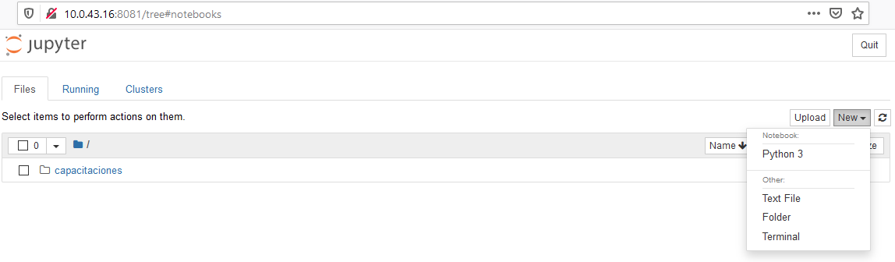
Reconocimiento Interfaz Jupyter Banco
New: presenta opciones para la creación de archivos y directorios

Slide 12
Reconocimiento Interfaz Jupyter Banco
Update: actualiza/refresca el listado de archivos.

Slide 13
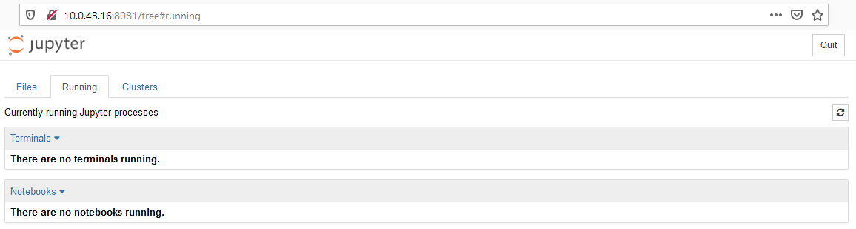
Reconocimiento Interfaz Jupyter Banco
Running: permite visualizar todos los notebooks y terminales en ejecución.

Slide 14
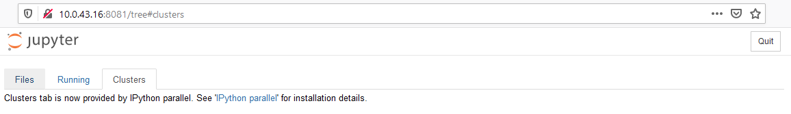
Reconocimiento Interfaz Jupyter Banco
Clusters: permite la ejecución de código en servidores remotos.

Slide 15
Reconocimiento Interfaz Jupyter Banco
Quit: apaga el servidor (NO USAR)

Slide 16
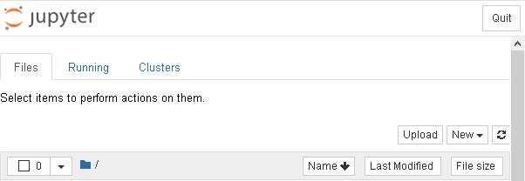
Ejercicio
Reconocimiento de la Interfaz web
¿Preguntas?

Slide 17
Introducción a los notebooks

Slide 18
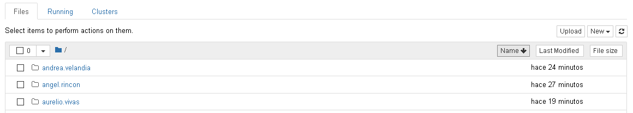
Ingreso a mi directorio de trabajo
Localizar mi directorio de trabajo e ingresar con un click sobre mi nombre de usuario

Slide 19
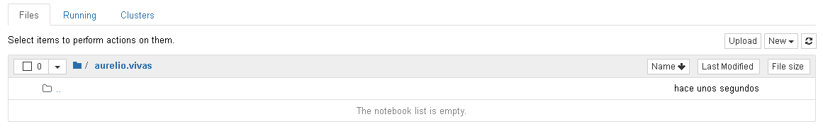
Ingreso a mi directorio de trabajo
Validar que me encuentro ubicado en mi directorio de trabajo

Slide 20
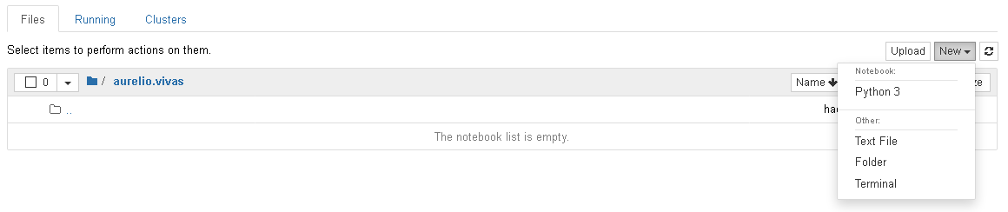
Crear un directorio para la capacitación
Crear un nuevo directorio

Slide 21
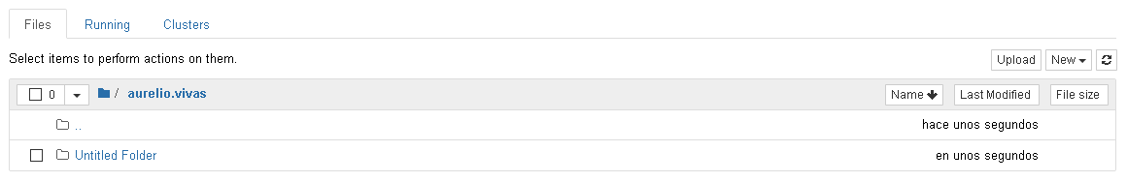
Crear un directorio para la capacitación
Validar la creación del nuevo directorio

Slide 22
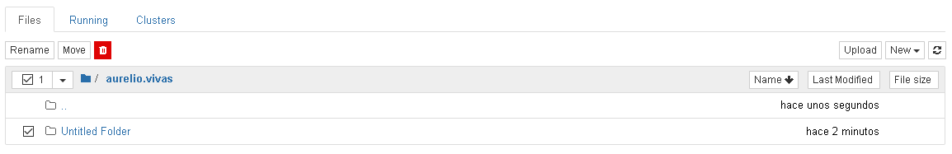
Crear un directorio para la capacitación
Seleccionar el nuevo directorio

Slide 23
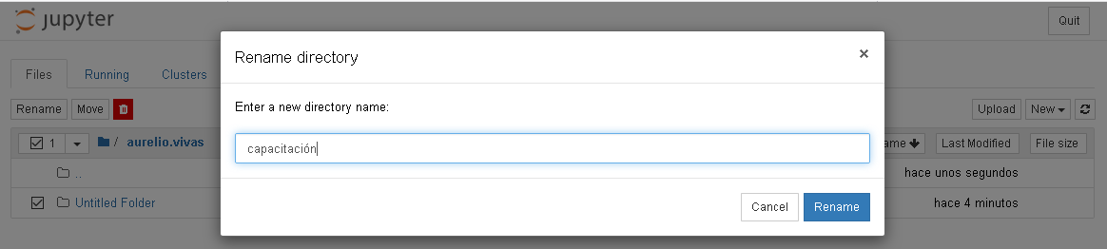
Crear un directorio para la capacitación
Cambiar el nombre del nuevo directorio a “capacitación”.

Slide 24
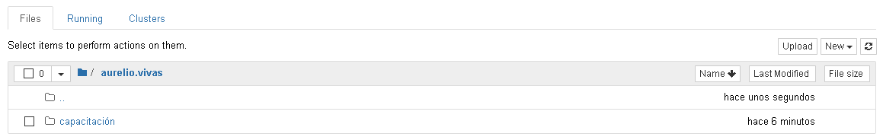
Crear un directorio para la capacitación
Validar que el nombre haya cambiado y ingresar con un click

Slide 25
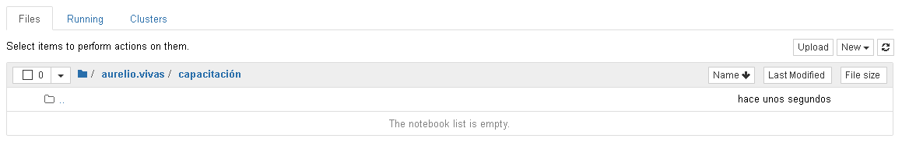
Crear un directorio para la capacitación
Validar el ingreso al directorio

Slide 26
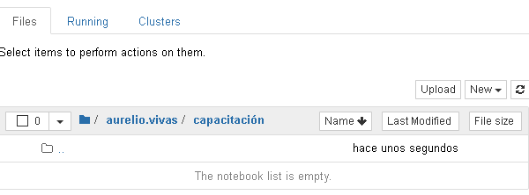
Ejercicio
Crear un directorio llamado “capacitación” en mi directorio de trabajo
Ingresar al directorio
¿Preguntas?

Slide 27
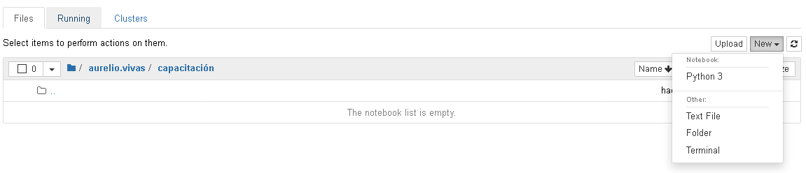
Crear mi primer notebook
Crear un notebook de Python 3

Slide 28
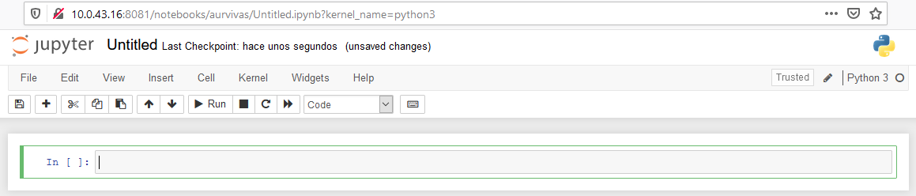
Crear mi primer notebook
Nombre del notebook

Slide 29
Crear mi primer notebook
Barra de herramientas

Slide 30
Crear mi primer notebook
Barra de herramientas

Slide 31
Crear mi primer notebook
Barra de estado

Slide 32
Crear mi primer notebook
Celda

Slide 33
Crear mi primer notebook
Estado de la celda

Slide 34
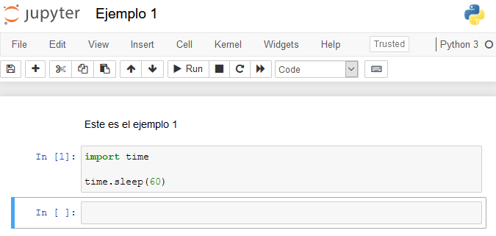
Ejemplo
Cambiar el nombre del notebook a “Ejemplo 1”.
Crear una celda con formato “Markdown” y colocar el siguiente texto “Este es el ejemplo 1”.
Crear una celda con formato “Code” y colocar el código mostrado en el ejemplo.
Ejecutar la celda que contiene el código.
Validar los diferentes estados del notebook.
Guardar los cambios.

Slide 35
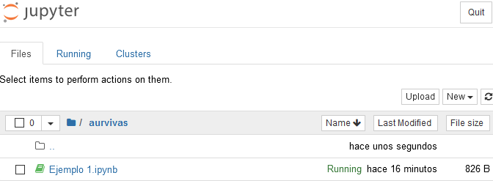
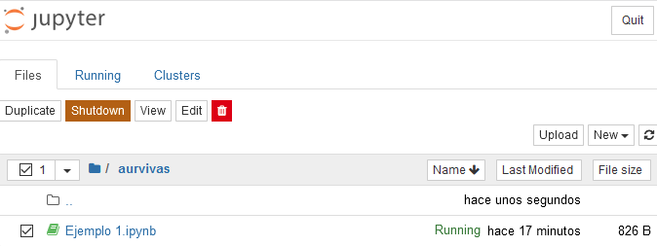
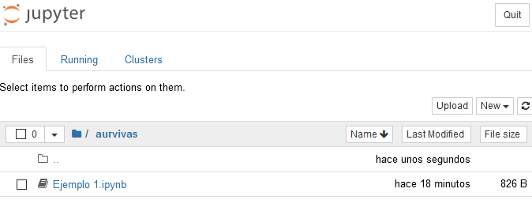
Ejemplo
1
Apagar el notebook
2
3

Slide 36
Programación en Python usando notebooks

Slide 37
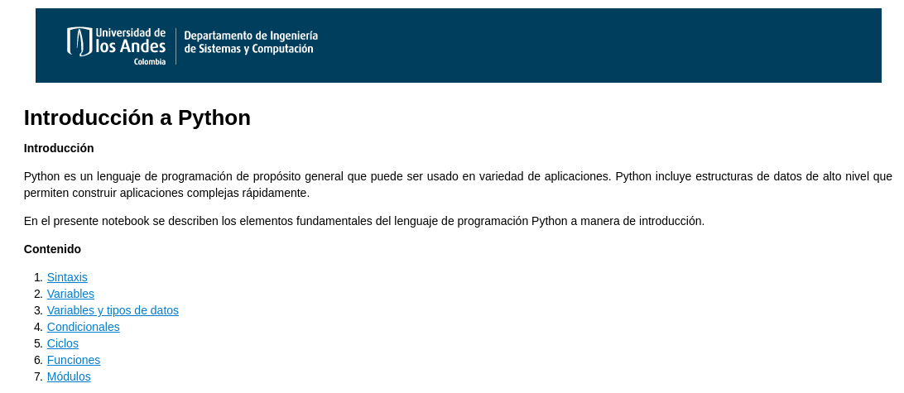
Ejercicio
Descargar el notebook de la práctica en mi computador
Enlace
Subir el notebook a mi carpeta personal en la plataforma Open Data Cube del Banco.

Slide 38
Siguiente sesión
Registro en la plataforma de copernicus (Realizado)- https://scihub.copernicus.eu/userguide/SelfRegistration
Manejo de la herramienta Open Data Cube
Introducción al Open Data Cube
Flujo de trabajo para el procesamiento de imágenes satelitales
Definición del área de estudio.
Exploración de datos disponibles sobre el área de estudio en el Data Cube Explorer.
Descarga de una imágen satelital
Proceso de indexación
Consulta del área de estudio
Entendimiento de las características de la imágen obtenida
Aplicación de algoritmos de análisis
Visualización de resultados

Slide 39
Gracias

